Slide 1
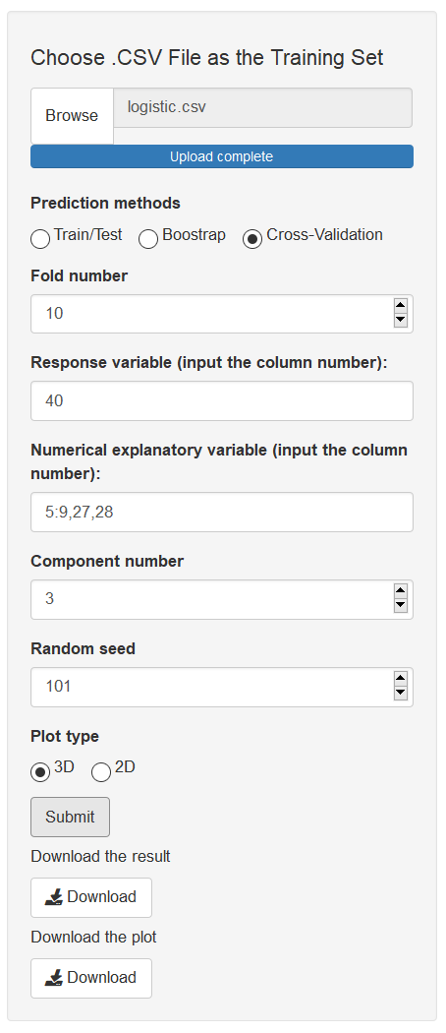
界面介绍
偏最小二乘判别分析
导入数据
预测方法
交叉验证折数
因变量列数
数值型自变量列数
主成分数
随机种子数
3维/2维
点击查看结果
下载结果
下载得分图

